Slide 1
Proyecto Final
Desarrollo de Software IV - 1GS221
Programa para Calculo de Planilla
Ricardo De Freitas, 8-769-2017

Slide 2
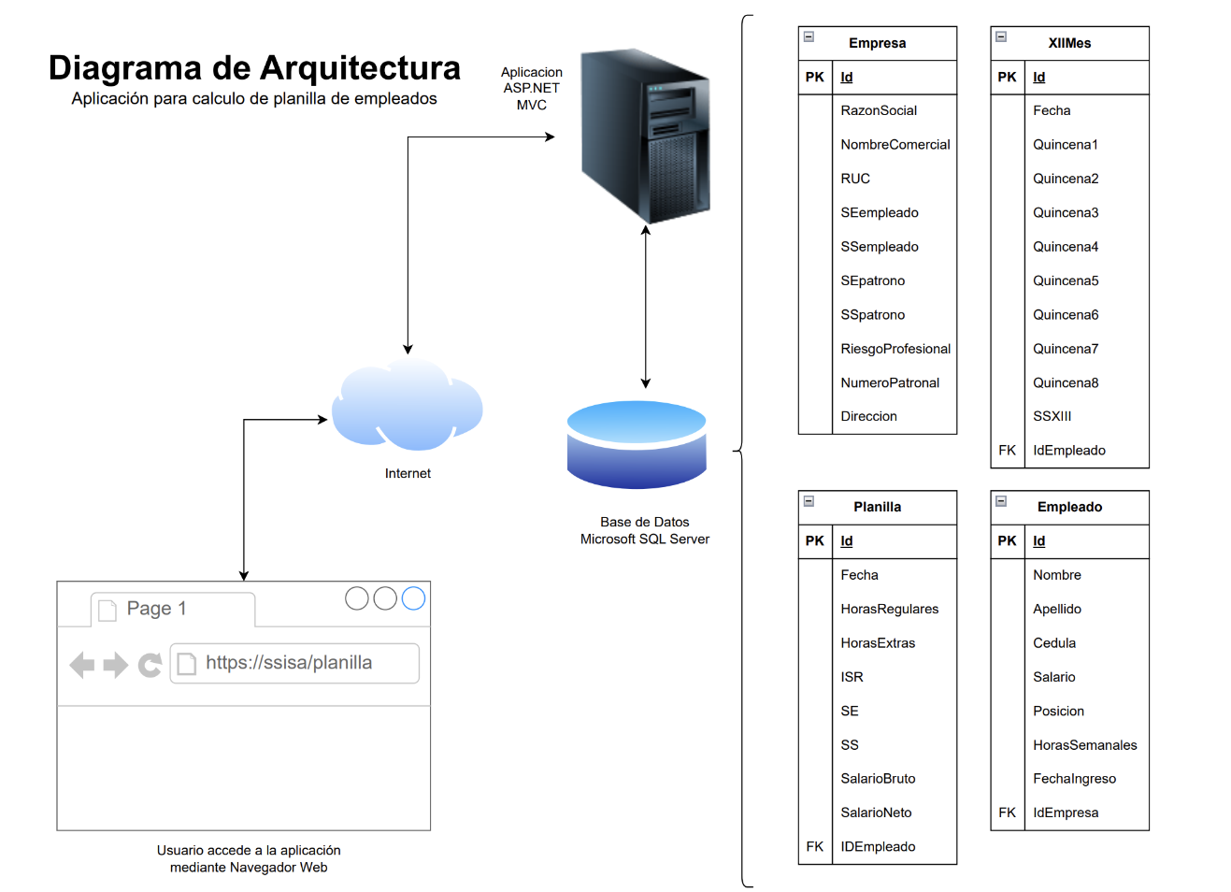
Diagrama de Arquitectura

Slide 3
Cambios en el diagrama de arquitectura
El mayor cambio en el diagrama de Arquitectura general fue en como pense la base de datos inicialmente a como queria implementarla al final.

Slide 4
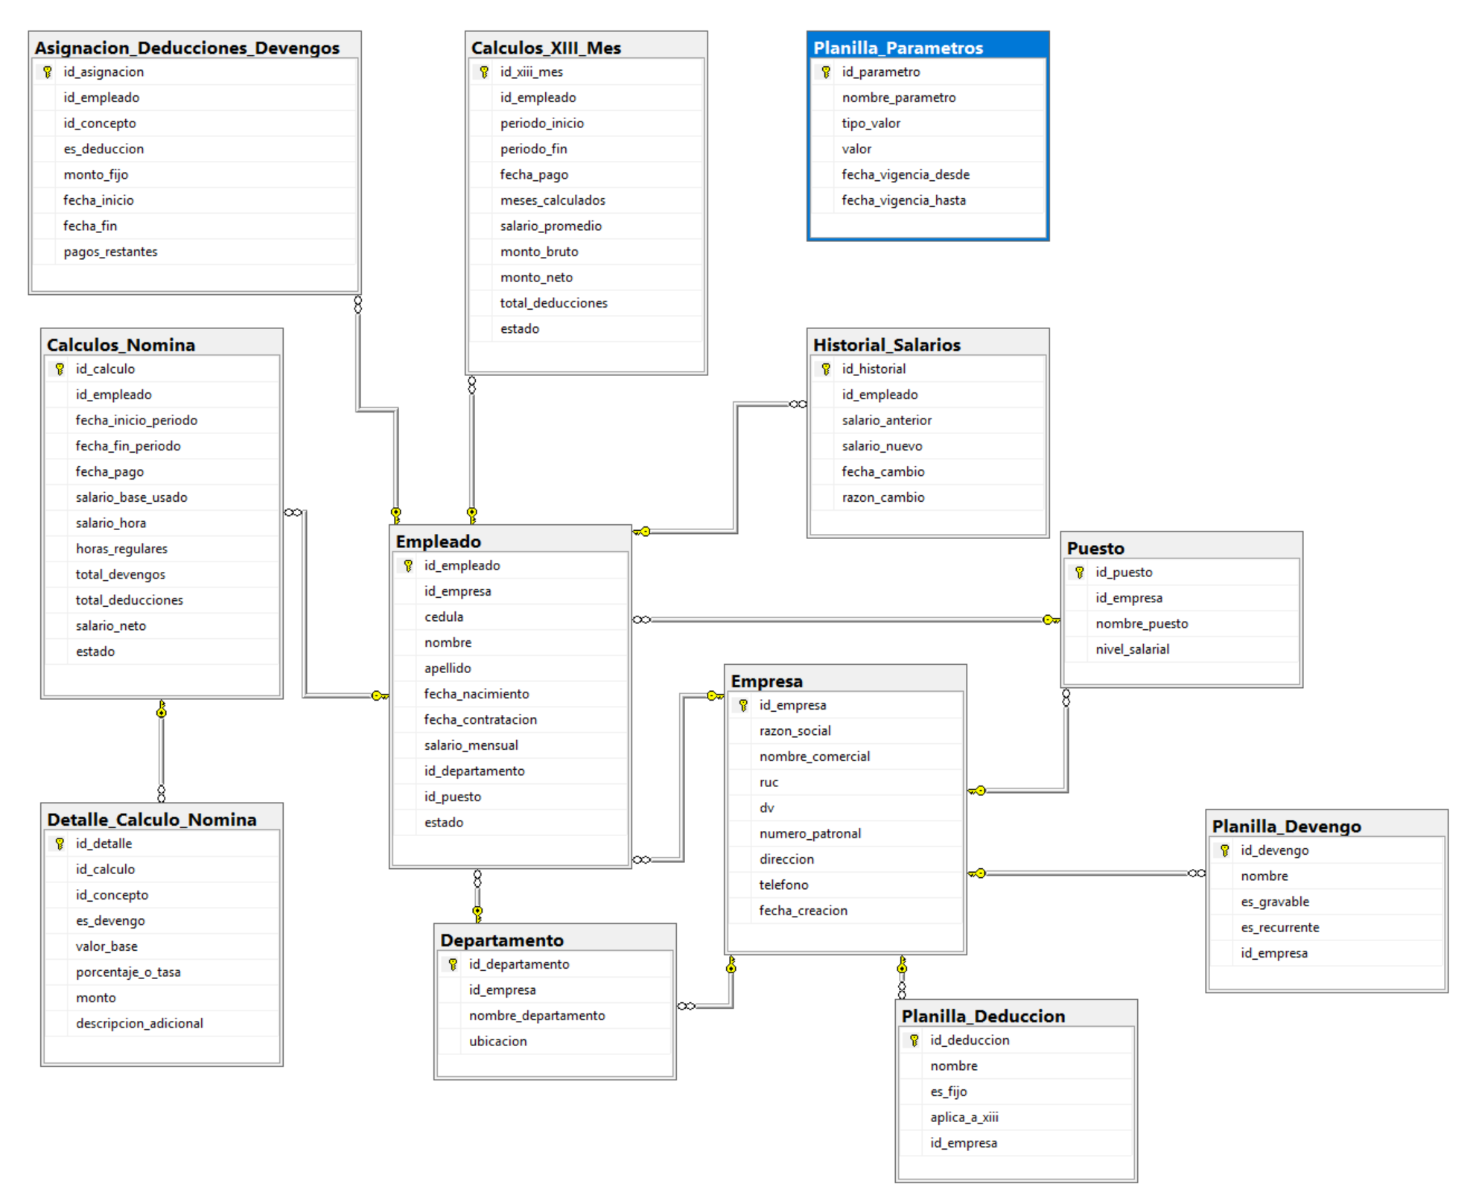
Nueva Base de Datos
Tiene nuevas tablas para hacer que la aplicación sea más dinámica y se adapte a poder manejar varias empresas a la vez

Slide 5
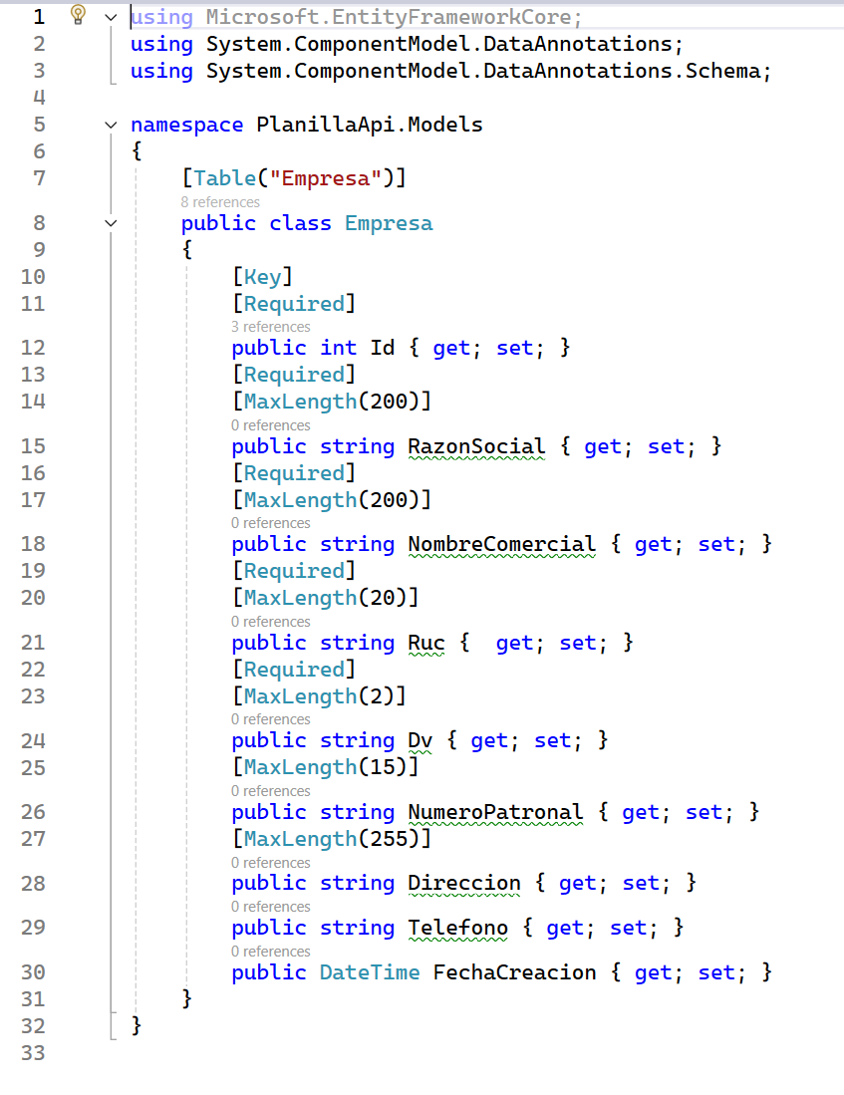
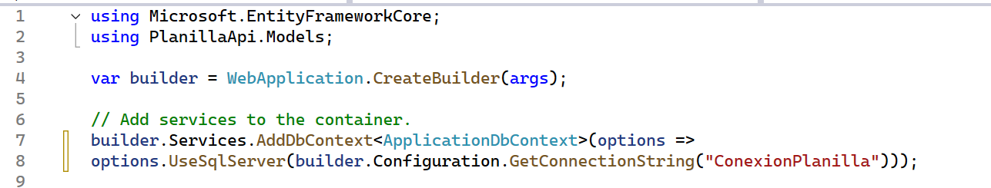
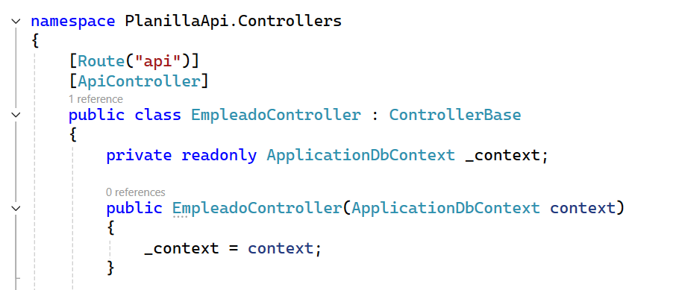
Temas interesantes aprendidos durante la realización del proyecto
Implementar la base de datos utilizando Entity Framework

Slide 6
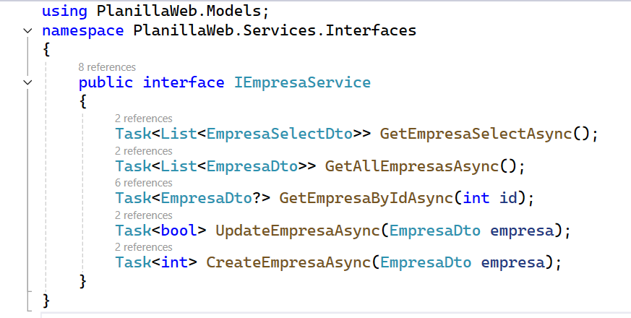
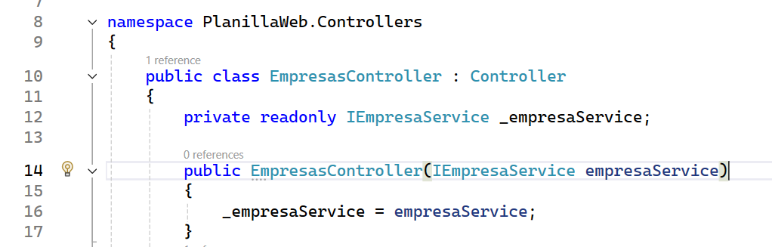
Temas interesantes aprendidos durante la realización del proyecto
Hacer llamados a API implementado un servicio con interfases, pasando el objeto que implementa la interfase mediante inyección de dependencias.

Slide 7
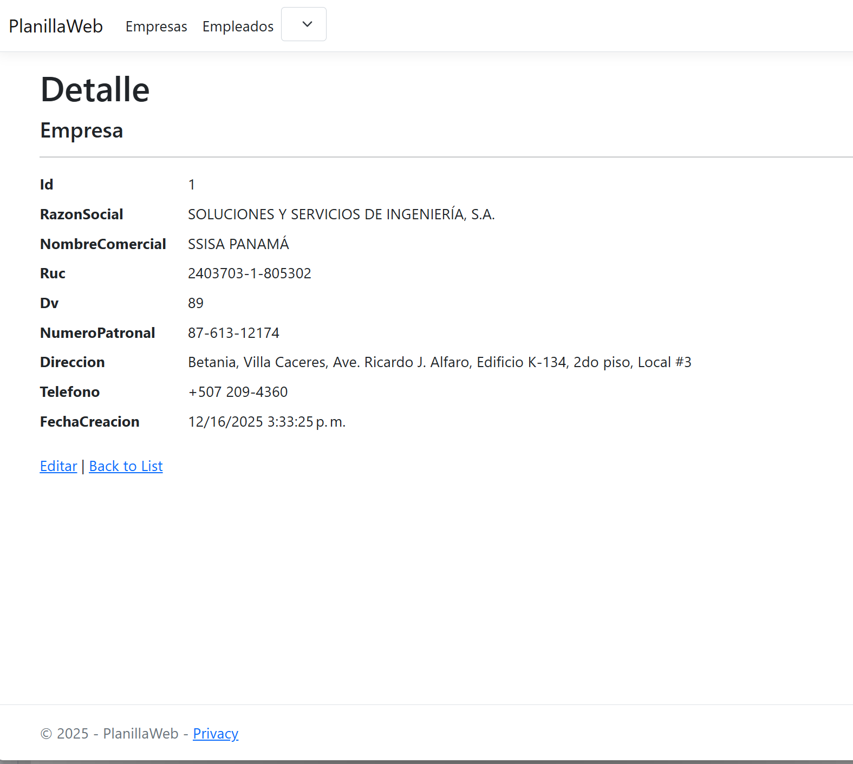
Presentación de Proyecto

Slide 8
¡Gracias!

